Slide 1
بخش 2:
درک حقوق خود به عنوان مریض

Slide 2
در ایالات متحده تمامی افرادی که مریض هستند حقوق مهمی دارند.
Notes:
در ایالات متحده، افراد مریض دارای حقوق مهمی هستند. برخی از این حقوق توسط قوانینی ایالات متحده تضمین شده است.

Slide 3
در ایالات متحده تمامی افرادی که مریض هستند حقوق مهمی دارند.
چیزهای که باید بدانید شامل موارد زیر است.
Notes:
برخی از حقوقی که دانستن آن برای زنان مهم است در اینجا بیان میگردد.

Slide 4
شما حق
کرامت و احترام شدن
دارید
Notes:
تمامی مریضان حق دارند تا با وقار و احترام همرایشان رفتار شود. شما هرگز نباید، بنا بر هیچ دلیلی، مورد تبعیض قرار گیرید، به شمول تبعیض بر مبنای نژاد، دین، جنسیت، قومیت، گرایش جنسی، کشور منشاء و غیره. اگر شما احساس میکنید که با شما با در نظر داشت کرامت و احترام برخورد نشده، یا شما مورد تبعیض قرار گرفته اید، میتوانید یک شکایت در کلنیک یا شفاخانه ثبت کنید و این شکایت تحقیق خواهد شد. هیچ کسی نمیتواند بخاطر اینکه شما شکایت کردید علیه شما اقدامات تلافی جویانه انجام دهد یا مراقبت های صحی کمتری به شما فراهم کند.

Slide 5
شما حق
حریم خصوصی و محرمیت
دارید
Notes:
تمامی مریضان حق دارند حریم خصوصی و محرمیت آنها حفظ گردد. بدین مفهوم است که معلومات صحی شما بطور محفوظ نگهداشته میشود و بدون اجازه شما به اشتراک گذاشته و منتشر نخواهد شد. این معلومات با هیچکس، به شمول همسر یا اعضای خانواده تان، در میان گذاشته نمیشود، مگر اینکه شما بگویید مشکلی ندارد. کارکنان صحی به حدی حریم خصوصی را جدی میگیرند که آنها حتی بدون اجازه شما پیام های مفصل را به تلیفون شما ارسال نم کنند، چون امکان دارد کسی دیگری آنرا بشنود.

Slide 6
انتشار معلومات
شما حق
حریم خصوصی و محرمیت
دارید
Notes:
ممکن است از شما خواسته شود تا یک فورم که به نام فورم انتشار معلومات یاد میشود را خانه پری و امضا نمایید و به وسیله خانه پوری این فورم شما به یک شخص دیگر اجازه می دهید تا معلومات صحی شما را بداند. در این فورم انتشار معلومات، شما میتوانید شریک سازی برخی از معلومات را اجازه دهید و برخی معلومات دیگر را رد کنید. مثلاً شما میتوانید بگویید که یک فرد مشخص میتواند در مورد وعده های ملاقات صحی شما بفهمد، اما نمیتواند نتایج یک معاینه یا تست صحی را بداند. و همچنان شما میتوانید بنا بر هر دلیلی و هر زمان که خواسته باشید فورم انتشار معلوماتی که امضاء کرده اید را لغو کنید.
قسمیکه تمامی مریضان حق دارند محرمیت آنها حفظ شود، کارکنان صحی مایلند مریضان را بطور خصوصی ملاقات کنند. این امر به مریضان حریم خصوصی لازم را میدهد تا در رابطه به آن نگرانی ها یا مشکلات صحی که صحبت کردن در مقابل دیگران برایشان ناراحت کننده باشد بحث کنند. به این معنی که از همسران مریض خواسته می شود تا زمانی که زنان برای چک صحی میروند، در سالن انتظار منتظر بمانند. این همچنین بدان مفهوم است که اغلب از والدین دختر های بزرگتر یا زنان جوان خواسته می شود تا در سالن انتظار منتظر بمانند.

Slide 7
شما حق دارید
مراقبت های صحی دریافت کنید که آنرا درک میکنید
Notes:
مریضان حق دارند مراقبت های صحی دریافت کنند که آنرا درک میکنند. این به این معنی است که پروسیجر های صحی قبل از اجرا باید به شما توضیح داده شود و شما باید اجازه اجرای آن را بدهید، . تنها مورد استثنای این حق، حالت اضطرار صحی است که مریض قادر به جواب دادن نیست و مراقبت کننده صحی باید فوراً جهت نجات زندگی وی اقدام نماید.

Slide 8
شما حق دارید
ترجمان
داشته باشید
Notes:
برای اینکه مراقبت کننده صحی بتواند مراقبت خوب به شما فراهم کند، وی باید بطور واضح حرف های شما را بفهمد و شما نیز آنچه که آنها در مورد صحت شما میگویند را درک کنید. اگر شما در مورد درک نکردن صحبت های داکتر نگران هستید، شما حق دارید یک ترجمان درخواست نمایید. این وظیفه ترجمان است تا معلومات را بطور درست برساند و همچنین آنها مکلف هستند تا محرمیت معلومات شما را حفظ کند. تمامی متخصصین صحی، کلنیک صحی یا شفاخانه که از دولت فدرال ایالات متحده پول دریافت میکند مکلف هستند تا بطور مجانی به افرادی که ضرورت دارند ترجمان فراهم نمایند.
هنگامی که وعده ملاقات خود را تنظیم میکنید، همیشه باید به کلنیک صحی بگویید که به ترجمان ضرورت دارید، تا آنها وقت کافی برای فراهم کردن ترجمان داشته باشند. اگر شما بدون وعده ملاقات برای دریافت مراقب صحی مراجعه میکنید، مثلاً در صورت داشتن شکایت عاجل، باز هم شما حق دارید ترجمان داشته باشید و میتوانید درخواست نمایید. شما میتوانید با گفتن جمله زیر، ترجمان درخواست کنید، «دری No English, I speak». شما نباید از دوستان و اعضای خانواده، بخصوص اطفال زیری 18 سال، درخواست نمایید تا برای شما ترجمه کنند. در ایالات متحده، قانون میگوید که هیچ کس را نمی توان بخاطر صحبت نکردن انگلیسی از دریافت مراقبت های صحی محروم کرد.

Slide 9
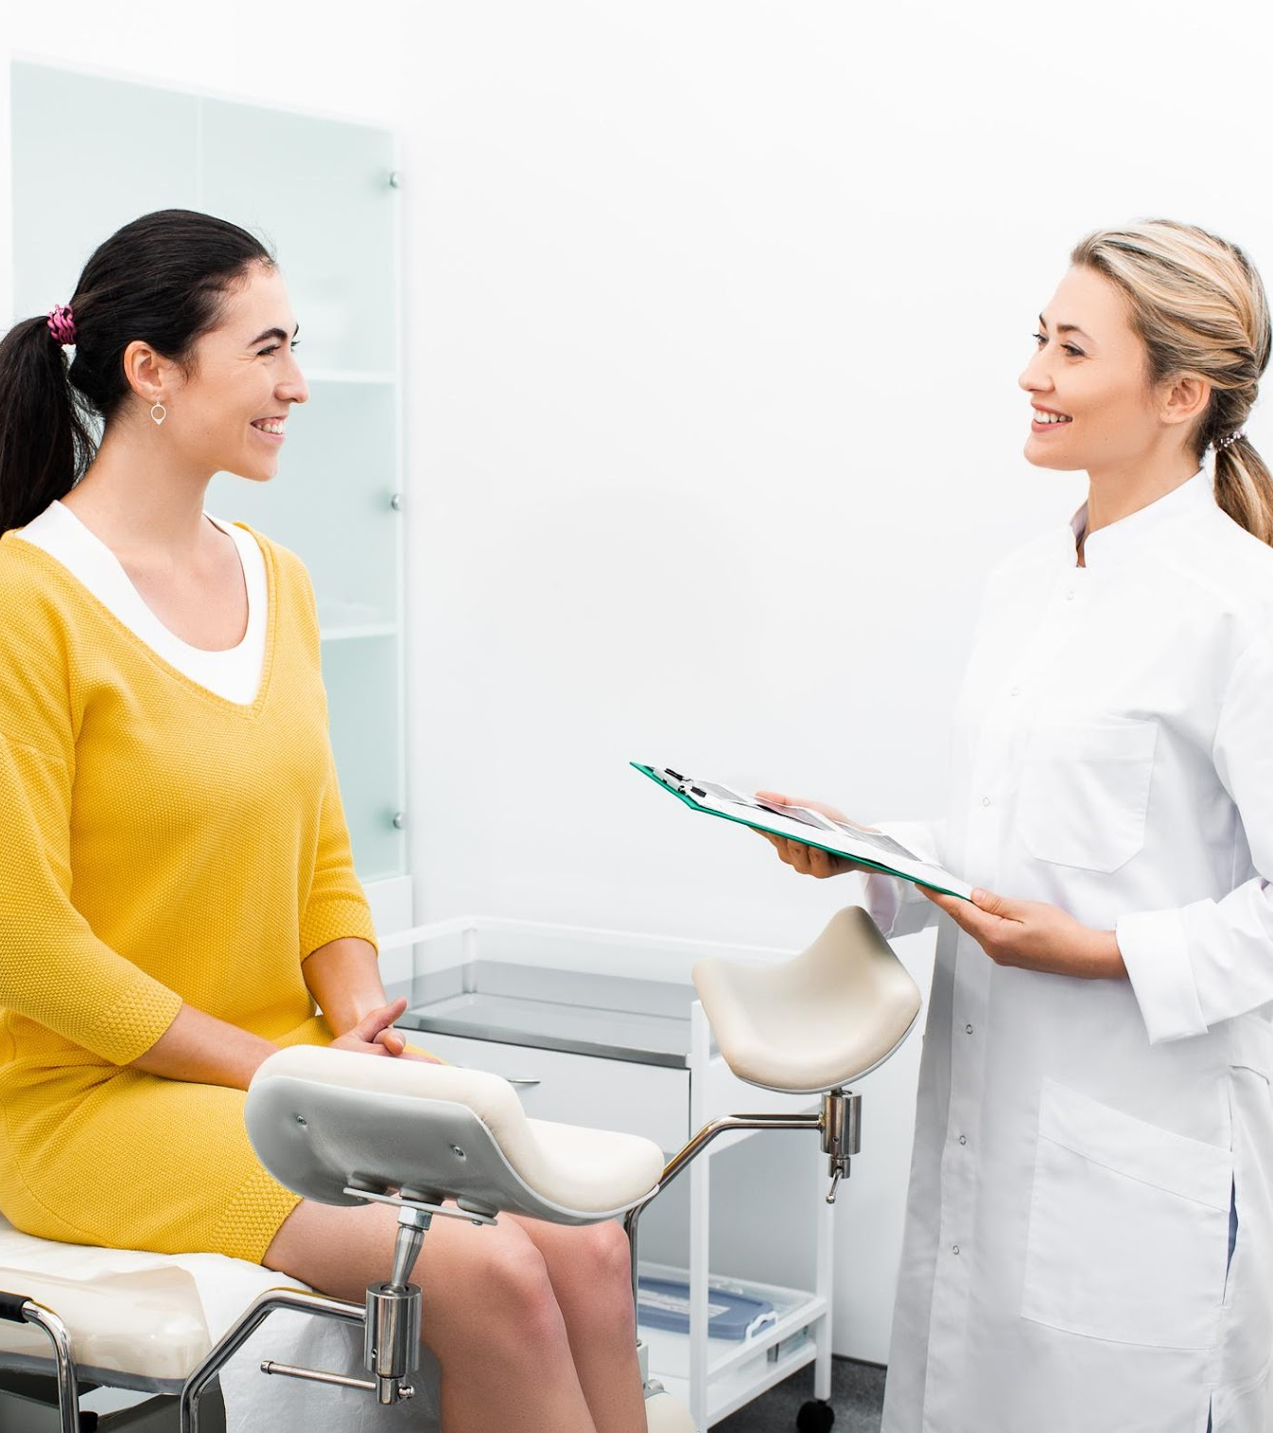
شما حق دارید
مراقبت کننده صحی زن درخواست کنید
Notes:
شما همچنین حق دارید چیز های مشخصی که وعده ملاقات را برای شما راحت تر میکنید، درخواست نمایید. مثلاً شما میتوانید درخواست کنید که معاینه شما توسط یک مراقبت کننده صحی زن انجام شود. اگر شما برای وعده ملاقات صحی خود یک داکتر زن میخواهید، باید هنگامی که وعده ملاقات را تنظیم میکنید این موضوع را ذکر کنید. اگر بنا بر هر دلیلی یک مراقبت کننده صحی زن در دسترس نباشد، کلنیک ممکن است از شما بپرسد که آیا رضایت دارید یک مراقبت کننده صحی مرد شما را معاینه کند یا نه. با در نظر داشت اینکه نگرانی صحی شما چه اندازه عاجل است، شما میتوانید رضایت دهید یا اینکه تصمیم بگیرید تا وعده ملاقات خود را به یک زمان دیگر که مراقبت کننده صحی زن در دسترس است تغییر دهید. مهم است بخاطر داشته باشید وقتی که شما به معاینه توسط داکتر مرد رضایت می دهید، اکثراً یک کارمند زن نیز در اتاق در جریان انجام معاینات حساس، مانند معاینه سینه یا معاینه لگن خاصره، حضور میداشته باشد. همچنین، مریضان میتوانند درخواست نمایند که یک کارمند زن در هنگام این معاینات حضور داشته باشد.

Slide 10
شما حق دارید از
داکتر خود سوال بپرسید
Notes:
تمامی مریضان حق دارند از مراقبت کننده صحی خود سوال پرسان کند. شما میتوانید هر سوال یا نگرانی که دارید را در جریان وعده ملاقات خود بپرسید. اگر مراقبت کننده صحی شما وقت کافی برای جواب دادن به سوالات شما نداشته باشد، آنها ممکن است یک وعده ملاقات دیگر به شما تنظیم کند. آنها ممکن است برخی معاینات دیگر را توصیه کنند یا شما را به یک داکتر دیگر که در زمینه نگرانی شما تخصص دارد، ریفر کند. چون این وعده ملاقات صحی، یک زمان مهم هم برای شما و هم برای مراقبت کننده صحی تان است تا در مورد ضرورت های صحی خود بحث نمایید، اگر شما اطفال کوچک در خانه دارید، سعی کنید تا کسی را موظف نماید تا در جریان مدتی که شما به وعده ملاقات صحی میروید از آنها مراقبت کنند.

Slide 11
بعدی را تماشا کنید
3
ویدیو 3: در مورد معاینه
به شما کمک میکند تا جزئیات اینکه در جریان یک معاینه صحتمندی زنان چه اتفاق می افتد را بدانید.
Notes:
برای بسیاری زنان این یک امر معمول است که در جریان معاینه صحتمندی زنان احساس دلهره داشته باشند. شما باید به مراقبت کننده صحی خود بگویید که چگونه احساس دارید، تا آنها بتوانند شرایط را برای شما راحت تر کنند.
در ویدیوی 3، در رابطه به اینکه در جریان معاینه صحتمندی زنان چه چیزهای صورت میگیرد، به تفصیل صحبت خواهیم کرد. تشکر از اینکه این ویدیو را تماشا کردید!

